Slide 1
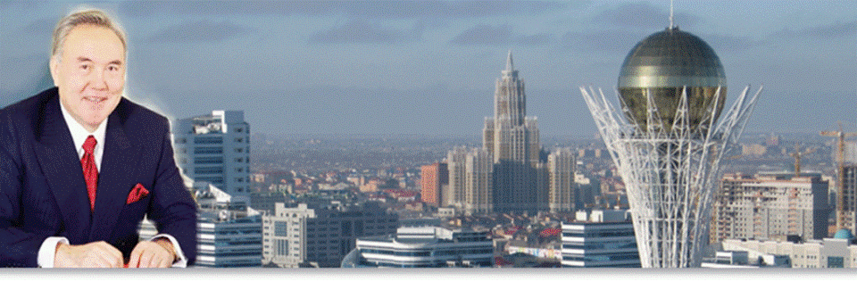
4-бөлім
Мәңгілік ел –мәңгілік мұрат
Сабақтың тақырыбы:
Н. Айтұлы. «Бәйтерек» поэмасы
Қазақ әдебиеті, 9-сынып

Slide 2
Т/Ж 9.1.1 Әдеби шығармаға сюжеттік-композициялық талдау жасау.
Сабақ мақсаты:
Әдеби шығармаға сюжеттік-композициялық талдау жасайды.
Оқу мақсаты:

Slide 3
Бағалау критерийлері:
Әдеби шығарманың мазмұны мен идеясын түсінеді;
Әдеби шығармаға сюжеттік-композициялық талдау жасайды.

Slide 4


«Мәңгілік Ел» ұлттық идеясы
(бейнежазба көрсету https://www.youtube.com/watch?v=fz4GhobB3dw)

Slide 5
«Мәңгілік ел» идеясын қалай түсінесіңдер?
«Төрт сөйлем әдісі»
Дескриптор:
- өз пікірін айта алады;
- дәлел келтіреді;
- өмірмен байланыстырады;
- өз ойын қорытындылайды.
Пікір
Дәлел
Мысал
Қорытынды

Slide 6
Ықтимал жауап
Пікір. Мәңгілік ел – ата-бабаларымыздың аңсап кеткен арманы.
Дәлел. Қазақстанның әлем картасынан ойып тұрып орын алатын тәуелсіз мемлекетке айналуы.
Мысал. Еліміздің ЭКСПО-2017 халықаралық көрмесі арқылы әлемге танылуы.
Қорытынды. Мәңгілік елдің патриоты ретінде мен де өз үлесімді қосамын.

Slide 7


Ой қозғау
-Н.Айтұлы қай жылы,қай жерде дүниеге келген?
-Алғашқы кітабы қалай аталады және қай жылы шықты?
-2006 жылы қандай поэмалары шыққан?
-Ақын қандай ордендермен марапатталған?
-Н.Айтұлының қандай аударма кітаптарын білесіңдер?

Slide 8
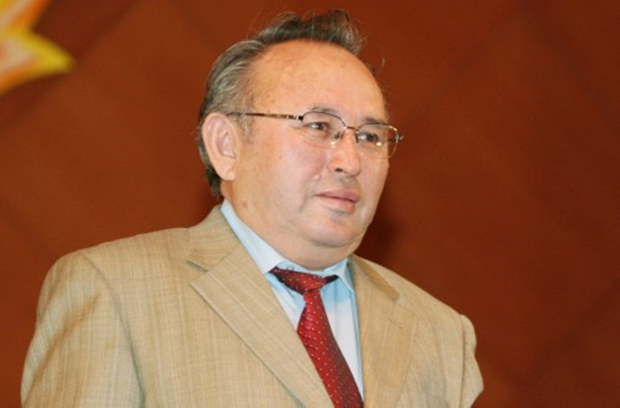
Несіпбек Айтұлы - 1950 жылы 22 қыркүйекте Шығыс Түркістанның Тарбағатай аймағы, Шәуешек ауданына қарасты Теректі ауылының Апиынды бұлақ деген жерінде дүниеге келген. 1962 жылы ата-анасымен атамекенге оралып, орта мектепті бұрынғы Семей облысы, Шұбартау ауданы, Баршатас ауылында бітірген. Еңбек жолын Шұбартау аудандық «Жаңа өмір» газетінде бастаған. 1974 жылы Қазақ Мемлекеттік университетінің журналистика факультетін бітірген.
1974—1984 жж. «Балдырған» журналы поэзия бөлімінің меңгерушісі, «Жалын» баспасында редактор, 1984—1994 жж. Қазақстан Жазушылар одағында әдеби кеңесші, 1995—1996 жж. «Ақын» қауымдастығының директоры, 1997 — 2001 жж. «Қазақ әдебиеті» газетінде сын бөлімінің, «Жұлдыз» журналында поэзия бөлімінің меңгерушісі болып, 2001 жылдан бері Нұр-Сұлтандағы Л.Н.Гумилев атындағы Еуразия ұлттық университетінде, Президенттік Мәдениет орталығында қызмет істеген. Қазір «Алтын тамыр» журналының бас редакторы.
Алғашқы «Балалық» деген өлеңі 1965 жылы Шұбартау аудандық «Жаңа өмір» газетінде,
алғашқы топтамасы 1972 жылы Мұқағали Мақатаевтың сәт сапар тілеуімен «Лениншіл жас» (қазіргі «Жас алаш») газетінде,
алғашқы кітабы 1974 жылы «Қозыкөш» деген атпен жарық көрді.«Жүректегі жаңғырықтар»,
«Түнделеп ұшқан тырналар»,«Рухымның падишасы»,«Мұқағали-Желтоқсан»,«Бәйтерек»;
«Күміс күйме» («Серебряный сундучок»)«Қартаймайды күн неге?» атты кітаптары, т.б. аударма кітаптары шыққан.

Slide 9
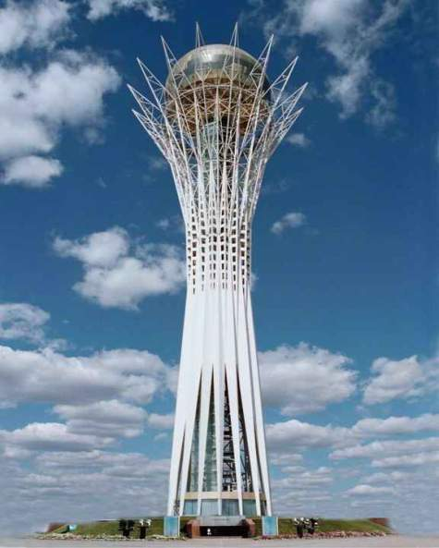
Несіпбек Айтұлы «Бәйтерек» (поэмадан үзінді)
Ақынның «Бәйтерек» поэмасы Тәуелсіздіктің қымбат екенін, осы жолда қаншама саңылақтарымыздың топшысы қиылғандығын сипаттап, ұлтқа рух береді. Азаттықты берік ұстау бір адамның мойнына артылып қоятын жүк емес, ел болып жұмылып, балақтан тартпай қолтықтан демеуге шақырады. Астанамыздың келбеті, сұлулығы суреттелген тұстарында еліміздің айбынын биіктетеді. Қазақ даласының мол байлығы – халық игілігі, оны өз жүйесімен ұстап, дағдарыстардан сүрінбей өтуге барынша ықпал жасаған әлемдік саяси тұлға – Елбасының ерен ерлігінің жемісі.
Өтінде арпалысқан өмір-майдан,
Жайқалсын болашағың тәңір жайған.
Бәйтерек – Елбасының өр тұлғасы,
Әкеліп өз қолымен тәңір қойған .
Еліміздің ортасына ордамызды орнатып, Астана салып, астананың символы ретінде Бәйтеректі тұрғызып, еліміздің шекарасын нығайтып, жанжақтағы бауырларымызды бір ортаға жинау тақыр жерге тау тұрғызғанмен тең. Сондықтан ақынның «Бәйтеректі» Елбасының тұлғасымен теңестіріп, көлемді бір поэма арнауы анық.

Slide 10
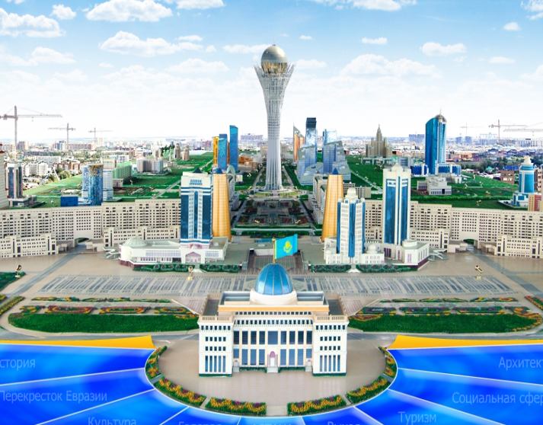
Тәуелсіздіктің қадір-қаcиетін тілге тиек етіп, азаттық болмаса өмірдің де мәні жоқ екендігін алға тартады. Құлқынның құлы болғаннан, халықтың ұлы болуды артық қойған ақын оқырманын да соған жетелейді.
Жеткізбес құдай сүйсе баққа кімді,
Қарыны ақ түйенің ақтарылды.
Ат шаптыр, аруақ шақыр, тойла қазақ.
Тәуелсіз Президентің атқа мінді – деп алтын тағыңа өз ханың отырып, дербес мемлекет болғаныңды жай ғана атай салмай, азаттықтың айбынын әлемге көтеретіндей той жаса, «өшкенің жанып, өлгенің тірілген» шақта қалай қуанып, шат-шадыман болсаң да жарасымды екендігін айтып, Тәуелсіз ел болудың бақытын жаһанға жария қылуға тырысады.

Slide 11
«Бәйтерек» поэмасында қандай мәселелер көтерілді?
Үзіндіні оқып, сюжеттік-композициялық талдау жасаңыз.
Оқулықпен жұмыс:

Slide 12
Сюжет дегеніміз – шығармада баяндалатын оқиғалардың тізбегі.
Шығарманың сюжеттік-композициялық құрылымына талдау жасау:
І. Оқиғаның басталуы
ІІ.Оқиғаның байланысуы
ІІІ. Оқиғаның дамуы
ІҮ. Оқиғаның шиеленісуі
Ү. Оқиғаның шарықтау шегі
ҮІ. Оқиғаның шешімі
Дескриптор:
- шығарманың сюжетін біледі;
- композициялық құрылымына талдау жасайды.

Slide 13
Сабағымызды қорытындылайық
Мәңгілік елдің символына айналған «Бәйтерек» монументі мен көркем Астананың бейнесін ашқан Несіпбек Айтұлы жайлы ақпарат алдыңыз.
Шығарманың сюжеттік-композициялық құрылымына талдау жасадыңыз.

Slide 14
Қосымша тапсырма:
«Менің елім- Тәуелсіз Қазақстан»
тақырыбына эссе жазыңыздар
(эссе құрылымы 120-150 сөзден аспауы керек)

